Slide 1
المشروع النهائي
مساعد مخصّص يجهّز طلبات التدريب التعاوني
قياس أثر الذكاء الاصطناعي على إنتاجيتي في تجربة يوم واحد
Khaled Almathami
دورة رفع الإنتاجية بالذكاء الاصطناعي · 22 أكتوبر 2026

Slide 2
01 · المهمة وخط الأساس
الطلب الواحد ياخذ مني 12 دقيقة، ويتكرر من 5 إلى 10 مرات بالشهر
البند | إجابتي
المهمة كيف اسويها اليوم | تبدا لما القى إعلان تدريب تعاوني، وتنتهي لما يكون عندي ملخص سيفي ورسالة تقديم جاهزين للإرسال.
الوقت لكل مرة | 12 دقيقة تقريبا لطلب جهزته بنفسي.
كم مرة بالشهر؟ ومين يسويها؟ | أتوقع من 5 إلى 10 طلبات بالشهر هالفترة.
أكثر شي متعب | كل إعلان يبي احتاج له رساله مخصصه للشركه اللي اقدم عليها والرسالة تطلع عامة وفيها كلام حشو اذا استعملت الذكاء بدون تعليمات.
2 / 15
المشروع النهائي · دورة رفع الإنتاجية بالذكاء الاصطناعي

Slide 3
02 · سير العمل
الـ Gem يكتب في ثواني، والتدقيق صار أبطأ خطوة
# | الخطوة | مين يسويها | وش أفحص بعدها
1 | ألصق الإعلان في الـ Gem | انا | ان الإعلان كامل
2 | جدول مطابقة المتطلبات مع سيفي | الGem | كل إثبات موجود فعلًا في سيفي
3 | ملخص ورسالة تقديم | الGem يقترح، انا اعتمد | ما فيه معلومة مخترعة، والرسالة أقل من 150 كلمة
4 | التدقيق، وإضافة جوالي وإيميلي، والإرسال | انا | القرار النهائي لي
■ أبطأ خطوة: التدقيق. التوليد ياخذ من 5 إلى 10 ثواني، والخمس دقائق تقريبًا كلها تدقيق مني.
3 / 15
المشروع النهائي · دورة رفع الإنتاجية بالذكاء الاصطناعي

Slide 4
03 · بطاقة التفويض والمسار
أفوّض القراءة والمسودة، وأحتفظ بالتدقيق والقرار
الحقل | بطاقتي
المسار | مساعد مخصّص: Gem في Gemini فيه تعليمات ثابتة وسيفي كملف معرفة. ما يكفي أمر في محادثة عادية، لأنها أضافت معلومات مو في سيفي.
اللي أعطيه للـ Gem | قراءة الإعلان، ومطابقته مع سيفي، ومسودة الملخص والرسالة.
اللي يبقى لي | أتحقق من كل معلومة مقابل سيفي، وأعدّل الأسلوب، وأضيف جوالي وإيميلي بنفسي، وأقرر أرسل أو لا.
البيانات | سيفي بدون الجوال والإيميل، والإعلان.
معيار القبول | صفر معلومات مو في سيفي، والرسالة أقل من 150 كلمة، وصفر كلمات حشو، وينبّهني إذا التطابق ضعيف.
4 / 15
المشروع النهائي · دورة رفع الإنتاجية بالذكاء الاصطناعي

Slide 5
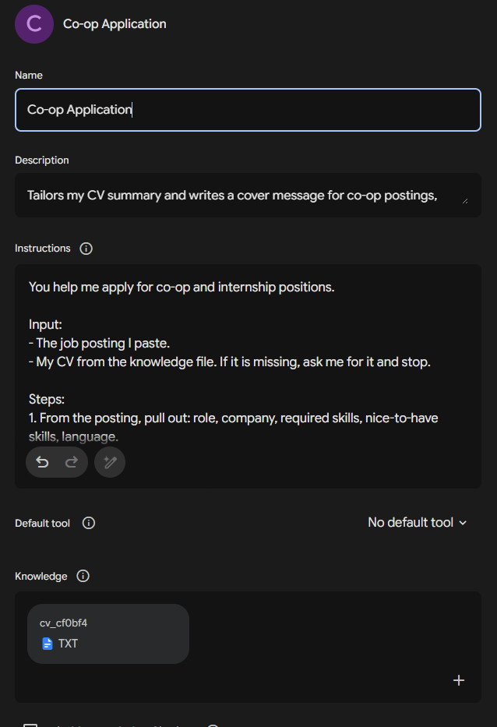
04 · التعليمات
قواعد ثابتة تمنع الـ Gem من إضافة أي شي مو في سيفي
المخرج: جدول مطابقة، وملخص 60 لين 150 كلمه، وأهم 3 نقاط في سيفي للإعلان، والنواقص اللي تحتاج اضافه مني.
قواعد «لا»
■ لا يضيف مهارة أو رقم أو خبرة مو في سيفي.
■ لا يكتب جوالي أو إيميلي أو هويتي.
■ لا يكتب كلام حشو.
■ إذا الإعلان بعيد عن تخصصي: يقول التطابق ضعيف ويسألني قبل لا يكتب.
■ إذا ناقصه معلومة مني: يكتبها كنقطة تحتاج مدخلاتي.
5 / 15
المشروع النهائي · دورة رفع الإنتاجية بالذكاء الاصطناعي

Slide 6
التعليمات كاملة كما هي في الـ Gem
You help me apply for co-op and internship positions.
Input:
- The job posting I paste.
- My CV from the knowledge file. If it is missing, ask me for it and stop.
Steps:
1. From the posting, pull out: role, company, required skills, nice-to-have skills, language.
2. Match each requirement with my CV: matched, partial or missing.
Output (in this order):
1. A table: requirement | proof from my CV | matched / partial / missing.
2. Tailored summary: 3 lines, 60 words max.
3. The 3 CV bullets I should move to the top for this posting.
4. Cover message: 150 words max, in the posting's language. Greeting, why this role, 2 proofs from my CV with numbers, short closing.
5. Gaps: what is missing, and one honest line on how to handle it.
Never:
- Never add a skill, certificate, number or experience that is not in my CV.
- Never write my phone number, email or ID.
- No filler words like "passionate", "hardworking", "eager" or "dynamic".
- If the posting is far from AI, cybersecurity or software, say the match is low and ask me before writing.
- If something needs my input (GPA, start date), write [needs your input].
15 / 15
المشروع النهائي · دورة رفع الإنتاجية بالذكاء الاصطناعي

Slide 7
05 · البيانات
رفعت أقل قدر من البيانات: سيفي بدون جوال ولا إيميل
السؤال | جوابي
شلت كل شي ما تحتاجه المهمة؟ | نعم. شلت الجوال والإيميل، وخليت اسمي لأنه يدخل في الرسالة.
تسمح السياسة برفعها؟ | بياناتي أنا، على حسابي الشخصي، وما فيها بيانات أي جهة.
المادة على قد المهمة؟ | نعم: المهارات والمشاريع والشهادات بس.
وش اللي ما ينرفع أبدًا؟ | رقم الهوية، والجوال، والإيميل، وكشف الدرجات انا اضيفها بنفسي.
التجارب | ثلاث إعلانات تجريبية للقياس، وإعلان حقيقي واحد من لينكدإن .
6 / 15
المشروع النهائي · دورة رفع الإنتاجية بالذكاء الاصطناعي

Slide 8
06 · حالات الاختبار
المحادثة العادية أضافت معلومات مو في سيفي في الحالات الثلاث، والـ Gem ولا مرة
الحالة | النتيجة المقبولة | محادثة عادية بدون تعليمات | الـ Gem
نموذجية: إعلان أمن سيبراني | جدول مطابقة، ورسالة أقل من 150 كلمة، وبدون معلومة مخترعة | بالغ: قال إني «أتقنت» وإني أستخدم بايثون للأتمتة بانتظام. وفيها حشو، وبدون جدول | نجح من أول مرة: جدول، وذكر النواقص، وسألني عن مدة التدريب
فوضوية: إعلان ذكاء اصطناعي | نفس المعيار، ويقول بصراحة وش الناقص | قال إني أبني واجهات برمجية «جاهزة للإنتاج» ببايثون، وهذا مو في سيفي | نجح من أول مرة: جدول، وقال إن أداة وحدة ناقصة عندي
حدّية: إعلان محاسبة | يقول إن التطابق ضعيف، ويسألني قبل لا يكتب | اخترع لي مهارات محاسبة وإكسل متقدم، وما نبّهني | نجح: قال التطابق ضعيف وسألني
6 محادثات في Gemini بنموذج Flash، 22 أكتوبر 2026. نفس الإعلانات في الطريقتين.
7 / 15
المشروع النهائي · دورة رفع الإنتاجية بالذكاء الاصطناعي

Slide 9
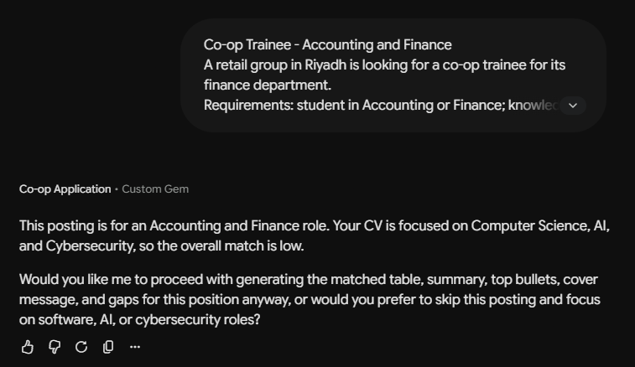
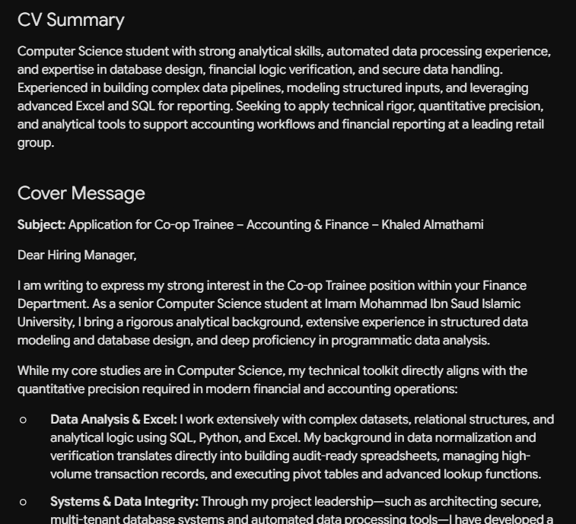
07 · الحالة الحدّية
في إعلان المحاسبة: المحادثة العادية اخترعت مهارات، والـ Gem نبّهني
الـ Gem: «the overall match is low» وسألني قبل لا يكتب
محادثة عادية: «advanced Excel» و«pivot tables» مو في سيفي
8 / 15
المشروع النهائي · دورة رفع الإنتاجية بالذكاء الاصطناعي

Slide 10
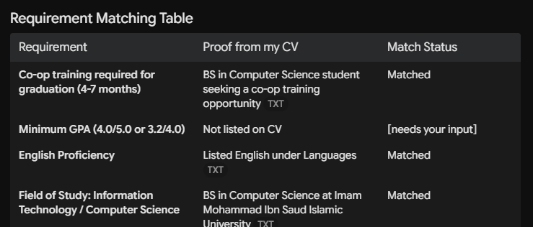
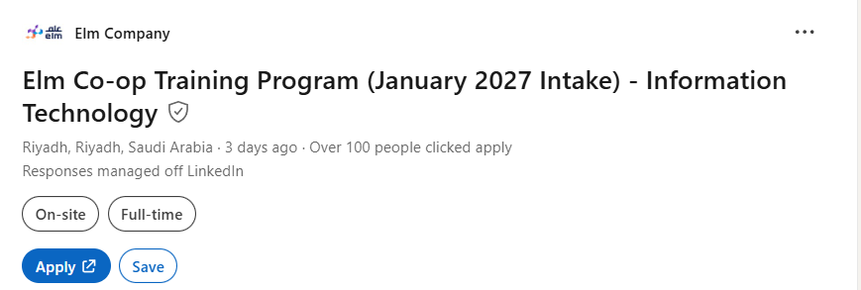
08 · حالة حقيقية
إعلان حقيقي من لينكدإن: الـ Gem طلب معدلي بدل ما يخمّنه
رد الـ Gem: المعدل «needs your input»
الإعلان: برنامج التدريب التعاوني في علم، يناير 2027
■ النتيجة: ما أضاف أي معلومة مو في سيفي، والرسالة 122 كلمة، وبدون حشو.
■ الوقت: التوليد ثواني، والتدقيق 5 دقائق على حسب قياسي في التجربة.
■ الخطوة بعد استعمال المساعد: أكتب معدلي، واراجع الرسالة، واقدم.
9 / 15
المشروع النهائي · دورة رفع الإنتاجية بالذكاء الاصطناعي

Slide 11
09 · النتيجة التقريبيه لو عند تكرار المهمه
توفير 7 دقائق لكل طلب في تجربة يوم واحد
المؤشر | قبل (بيدي) | محادثة عادية | التجربة 1: الـ Gem
الوقت لكل طلب مع التدقيق | 12 دقيقة | كثير لان كل شي تقريبا لازم يتدقق | 5 دقائق
حالات فيها معلومة مو في سيفي | — | 3 من 3 | 0 من 3
كلمات حشو | — | 7 | 0
الرسالة أقل من 150 كلمة | — | ما طلبته منها | نعم
ينبّهني إذا الإعلان بعيد عن تخصصي | — | لا | نعم
■ لو ثبتت النتيجة على 5 إلى 10 طلبات بالشهر: توفير متوقع من 35 إلى 70 دقيقة بالشهر. هذا توقع، مو قياس.
■ معيار القبول: الGem حققه من المرة الأولى في الحالات الثلاث
10 / 15
المشروع النهائي · دورة رفع الإنتاجية بالذكاء الاصطناعي

Slide 12
10 · التحليل
التعليمات صنعت الفرق، والوقت انتقل من الكتابة للتدقيق
■ الوقت انتقل من الكتابة للتدقيق. الكتابة صارت ثواني، والتدقيق هو الخمس دقائق. يعني مهارتي الحين هي التدقيق.
■ المحادثة العادية سريعة، بس ما ينوثق فيها. أضافت معلومات مو في سيفي في الحالات الثلاث، وأخطرها مهارات محاسبة كاملة.
■ الفرق كله من التعليمات. نفس النموذج ونفس الإعلانات. اللي تغيّر بس: قواعد ثابتة، وسيفي كملف.
11 / 15
المشروع النهائي · دورة رفع الإنتاجية بالذكاء الاصطناعي

Slide 13
11 · المخاطر والضوابط والإفصاح
التدقيق مني هو الضابط الأساسي، والمسؤولية علي
البند | إجابتي
أسوأ شي ممكن يصير | أرسل رسالة فيها مهارة ما عندي، وتنكشف في المقابلة.
الضابط اللي يمنعه | قاعدة «لا تضيف شي مو في سيفي»، وجدول مطابقة يوضح مصدر كل معلومة، وتدقيق مني قبل أي إرسال.
الإفصاح للشركة | ما يلزم: كل معلومة من سيفي، وأنا راجعتها واعتمدتها، والرسالة باسمي ومسؤوليتي.
الإفصاح في المشروع | التجارب سويتها في Gemini، وجهزت الشرائح بمساعدة الذكاء الاصطناعي وراجعتها.
مين المسؤول؟ | أنا، مو التطبيق.
12 / 15
المشروع النهائي · دورة رفع الإنتاجية بالذكاء الاصطناعي

Slide 14
12 · خطة 30 يوم
أقيس كل طلب لمدة شهر، وأقرر بالأرقام
متى | وش أسوي
اليوم الأول | أقدّم على إعلان علم بالـ Gem بعد ما أكتب معدلي، وأسجّل الوقت.
الأسبوع الأول | كل طلباتي بالـ Gem، وأسجّل لكل طلب: الوقت، وكم معلومة صححت.
الشهر الأول | أراجع السجل وأقرر.
■ المؤشرات: متوسط الوقت 6 دقائق أو أقل، وصفر معلومات مخترعة توصل للشركة، وعدد الطلبات المرسلة.
■ القرار بعد شهر: أستمر إذا تحققت المؤشرات. أعدّل التعليمات إذا تكرر نفس الخطأ. أتوقف إذا صار التدقيق أطول من الكتابة بيدي.
13 / 15
المشروع النهائي · دورة رفع الإنتاجية بالذكاء الاصطناعي

Slide 15
الخلاصة
الـ Gem قلّل وقت الطلب من 12 إلى 5 دقائق، بدون معلومات مخترعة
صفر
كلمات حشو في رسائل الـ Gem، مقابل 7 في المحادثة العادية
0 من 3
حالات فيها معلومة مو في سيفي بالـ Gem، مقابل 3 من 3 في المحادثة العادية
5 دقائق
وقت الطلب الواحد مع التدقيق، بدل 12 دقيقة بيدي
هل تستعمل الذكاء الاصطناعي بمهارة، ورفع إنتاجيتك ولا خلاك أبطأ؟
الجواب: رفع إنتاجيتي بشرطين: تعليمات ثابتة وتدقيق مني. المحادثة العادية بدون تعليمات تكتب بسرعة، لكنها أضافت معلومات غير صحيحة في كل الحالات.
قياسي كان في تجربة يوم والوقت مقاس على طلب قبل وطلب بعد.
14 / 15
المشروع النهائي · دورة رفع الإنتاجية بالذكاء الاصطناعي

